Slide 1

SNMP
Simple network management protocol

Slide 2

Antecedentes
En los años 80 surgen tres propuestas de estándar de protocolo de gestión para TCP/IP:
HEMS(High-level entity-management system), que es una generalización del que fue quizás el primer protocolo de gestión usado en Internet (HMP)
SNMP(Simple network management protocol), que es una versión mejorada de SGMP (Simple gateway-monitoring protocol)
CMOT(CMIP over TCP/IP), que intenta incorporar, hasta donde sea posible, el protocolo (common management information protocol), servicios y estructura de base de dato que se están estandarizando por ISO

Slide 3
Antecedentes
SNMP se estandariza en los años 90/91, y aunque era una solución simple a corto plazo, el retraso en la aparición de redes OSI y la gran cantidad de redes TCP/IP, le augura una larga vida, mientras que los trabajos en CMOT se ralentizan.
Actualmente es un estándar utilizado universalmente y se está ampliando a todo tipo de redes (no sólo TCP/IP) incluido OSI.
El RFC que estandariza todo esto es el : RFC-1157

Slide 4
Extensiones de seguridad y funcionalidad
En 1992 se proponen tres documentos. No son compatibles con el SNMP original ya que cambia el formato de las cabeceras aunque no las PDU contenidas en los mensajes, ni el número de estos
También en 1992, se propone SMP (Simple Management Protocol). Al mismo tiempo aparecen 4 implementaciones (2 comerciales y 2 públicas). SMP aumenta la funcionalidad y la seguridad, por tanto añade nuevos PDUs y los cambios de cabecera mensionados.

Slide 5
Extensiones de seguridad y funcionalidad
El IETF acepta SMP como base para la versión 2 de SNMP creando dos grupos de trabajo, uno centrado en la seguridad y otro en el resto de los aspectos
El resultado fueron doce documentos publicados en 1993, que, aunque no eran estándares finales ya erán soportados por varios fabricantes

Slide 6

Evoluciones mas importantes
Extensiones de MIB
RMON (remote monitoring), que permite monitorizar subredes como un todo, además de equipos individuales. Aunque es reciente, ya es ampliamente utilizado.
Independencia de proveedores para soportar interfaces de otras redes como Toker-Ring o FDDI
Dependencia de proveedores para soportar características específicas de sus desarrolladores
Otras extensiones
De funcionalidad
De seguridad

Slide 7
Protocolo SNMP
Es un protocolo que pertenece a la capa de aplicacion que provee un formato de mensaje para la comunicación entre gestores SNMP y clientes.
Facilita el intercambio de información de configuración entre los dispositivos de una red.
Este puede ser parte de un sistema de administración de red. (CiscoWorks).

Slide 8
Interacción entre Agentes y Administradores
Los agentes SNMP contienen variables MIB que los gestores pueden solicitar y/o modificar.
Los agentes pueden enviar información no solicitada (traps) al administrador para informar del estado de la red, puertos caídos, autenticaciones fallidas, pérdida de conexión, etc.

Slide 9
MIB
Los agentes y la base de información gestionada o MIB residen en el switch, por ejemplo.
Para configurar SNMP en el switch se debe de especificar la relación entre el agente y el gestor.

Slide 10
Versiones de SNMP
SNMPv1 incluye la especificación de SNMP, trabaja sobre protocolos como UDP e IP.
SNMPv2 Cambia el formato de mensajes.
SNMPv3 Implementa, encriptación, control de acceso, autenticación, autorización.

Slide 11
Limitaciones de SNMP versión 1
El protocolo no es muy adecuado para leer grandes cantidades de datos(como tablas de encaminamiento).
No hay asentimiento de las Traps, no sabiendo el agente si ha llegado a la estación gestora.
Mecanismo trivial de autentificación.
No soporta comando imperativos directos. Se puede hacer indirectamente modificando un valor que implique una acción (más limitado que comandos directos).

Slide 12
Limitaciones de SNMP versión 1
El modelo de la MIB es limitado y no soporta operaciones complejas como consultas basadas en valores o tipos de objetos.
No soporta comunicaciones gestor-gestor, de tal manera que por ejemplo una máquina gestora no puede obtener información sobre dispositivos o redes de otras máquinas gestoras.
Como ya dijimos, algunas de estas limitaciones se han mejorado con extensiones como RMON o SNMPv2.

Slide 13
SNMPv2
Mejora SNMP en:
Estructura de la Información gestionada (SMI)
Primitivas del protocolo
Capacidad de comunicación gestor a gestor
Seguridad

Slide 14
SNMPv2
Las dos primeras permiten la definición y acceso a tipos de datos complejos no soportados por SNMP. También permite un acceso más eficiente a los datos (tablas, etc.) que sí soportaba SNMP.
En seguridad se introduce cifrado con clave pública y firma digital.

Slide 15
SNMPv3
SNMPv3 no reemplaza las versiones anteriores, solo define una nueva serie de capacidades de seguridad y administración.
Las nuevas prestaciones de seguridad, incluyen autentificación, privacidad y control de acceso.
Mejora la administración de protocolo, con una mayor modularidad y la posibilidad de configuración remota.

Slide 16
SNMPv3
Usa el modelo de seguridad basado en usuario (USM) donde
El mensaje emitido fue transmitido por la entidad que dice ser.
El mensaje no fue alterado durante su transmisión.
No fue artificialmente retardado o repetido.

Slide 17
Arquitectura
Estructura clásica ya vista
Estación de gestión
Agentes de gestión (incluidos agentes proxy)
Base de información de gestión (MIB)
Protocolo de gestión de red

Slide 18
Sobre los agentes
Los agentes mantendrán una MIB local
Atenderán solicitudes de la estación de gestión
Pueden enviar señales de forma asíncrona para informar de eventos importantes
Soportar los dos mecanismos de comunicación agente-gestor

Slide 19
La MIB local
Mantiene información de cada objeto del recurso que gestiona en forma de pares atributo-valor
Los objetos están estandarizados para recursos del mismo tipo. Por ejemplo, los concentradores tendrán el mismo tipo de objetos.

Slide 20
El MIB debe cumplir
El objeto u objetos usados para representar un recurso concreto deben ser los mismos en cada nodo (por ejemplo, el número de conexiones TCP abiertas durante un período de tiempo está formado por sesione activas y pasivas).
Guardando dos de los tres posibles valores (sesiones activas, pasivas o totales) podemos obtener el tercero. Pero si almacenamos en cada nodo dos distintos, es difícil diseñar un protocolo simple para acceder a esa información).

Slide 21
El MIB debe cumplir
Se debe utilizar un esquema común de representación de la información para permitir la inter-operatividad. Esto se consigue en SNMP mediante la definición SMI (structure of management información, RFC 1155).

Slide 22
Estructura de la MIB (SMI)
Identifica los tipos de datos que se pueden utilizar y cómo los recursos se representan y nombran en la MIB.
La filosofía de SMI es:
Simplicidad: sólo tipos de datos simples: escalares y arrays de dos dimensiones de escalares. El protocolo sólo puede acceder a escalares, incluyendo elementos individuales de una tabla.
Posibilidad de extensión: para poder introducir nuevos objetos, dependientes o independientes del fabricante. La introducción de objetos dependientes del fabricante afectará a la inter-operatividad.

Slide 23
Estructura de la MIB (SMI)
El SMI define:
La estructura de la MIB (en ASN.1).
Sintaxis y tipos de valores para objetos individuales (en ASN.1).
Codificación de los valores de los objetos (en ASN.1).
Cada tipo concreto de objeto tiene un identificador único que sirve para nombrarlo. Además como el valor asociado a cada identificador es jerárquico (una secuencia de enteros), dichos identificadores también definen la estructura de la MIB (es una estructura en forma de árbol).

Slide 24
Estructura de la MIB (SMI)
Empezando por la raíz, existen tres nodos de primer nivel: iso, ccitt y join-iso-ccitt. Como ejemplo, bajo iso, un subárbol se reserva para uso de otras organizaciones, y una de ellas es el departamento de defensa de EEUU (dod). El RFC 1155 reserva un subárbol de dod para la Internet Activities Board (IAB) de la siguiente manera:
internet OBJECT IDENTIFIER ::= { iso.org(3).dod(6).1 }
Es decir, el nodo internet tiene el valor de identificador de objeto 1.3.6.1, que valdrá como prefijo para nodos a niveles más bajos del árbol

Slide 25
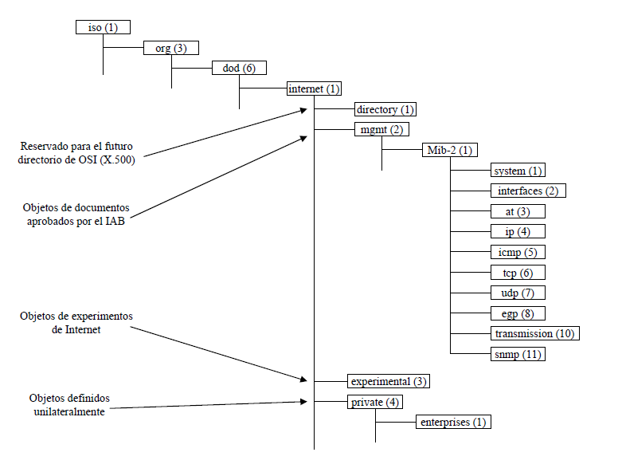
Estructura de la MIB (SMI)

Slide 26
Elementos de gestión
Aplicaciones (para análisis de datos)
Interfaz de usuario
Capacidad de conversión de solicitudes del usuario a peticiones de monitorización y control de elementos remotos
Base de datos con información de las MIB de los elementos de la red de gestionada

Slide 27

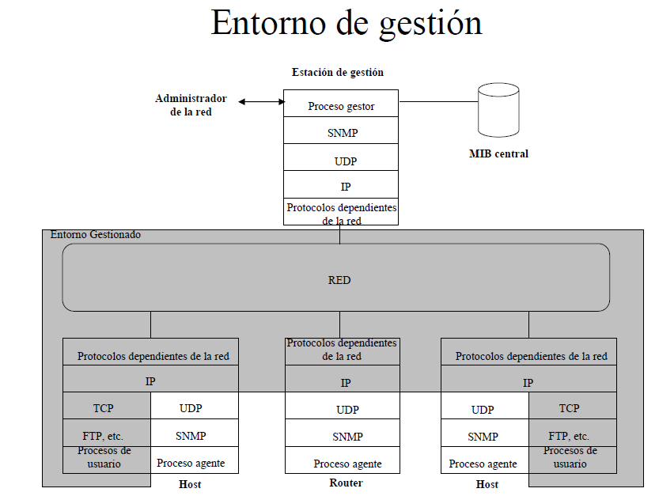

Slide 28
Comandos Básicos SNMP
Get: permite a la estación gestora obtener valores de objetos de agentes
Set: permite a la estación gestora modificar valores de objetos de agentes
Trap: permite a un agente enviar de manera asíncrona la notificación de un evento importante a la estación gestión

Slide 29
SNMP y seguridad
Permite el uso de capturas de autenticación y nombres de comunidad.
Pueden restringirse las comunicaciones SNMP para el agente, lo que permite comunicarse únicamente con una lista especificada de sistemas de administración SNMP.

Slide 30
Configuración SNMP para seguridad
Nombres de comunidad aceptados.
(Comunidad: Nombre o palabra clave que se usa para la autenticación. Generalmente existe una comunidad de lectura llamada "public" y una comunidad de escritura llamada "private")
Aceptar paquetes SNMP de cualquier host.
Aceptar paquetes SNMP de estos hosts.
Enviar captura de autenticación.

